Slide 1
Пошаговая инструкция подачи заявления о возмещении
произведенных расходов на оплату предупредительных мер
на Едином портале государственных и муниципальных услуг (ЕПГУ) www.gosuslugi.ru

Slide 2
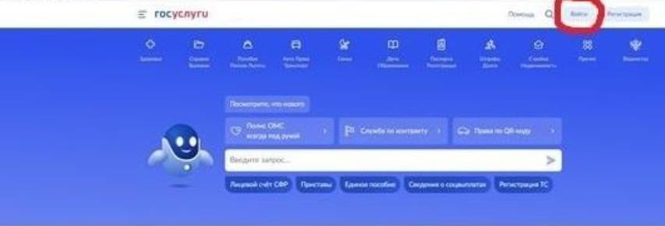
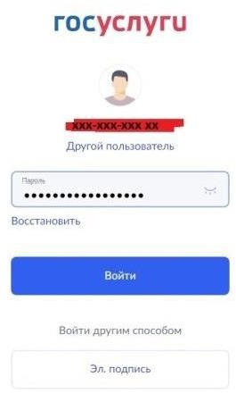
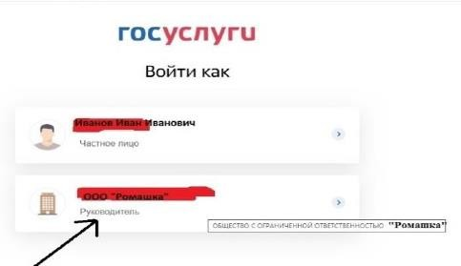
Шаг 1. Зайти на главную страницу официального сайта ГОСУСЛУГИ www.gosuslugi.ru. Нажать кнопку «Войти».
Шаг 2. Ввести данные.
Шаг 3. Выбрать способ входа - как руководитель юридического лица.

Slide 3
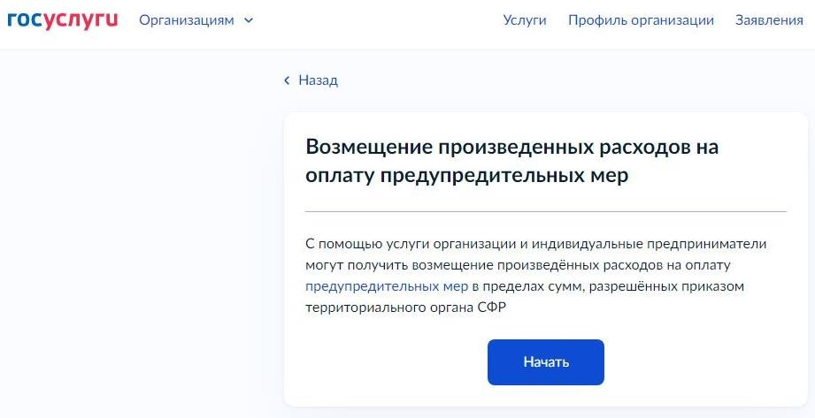
Шаг 4. Ввести в поисковой строке наименование услуги - «Возмещение произведенных расходов на оплату предупредительных мер». Выбрать услугу.
Шаг 5. Нажать кнопку «Начать» на странице с услугой.

Slide 4
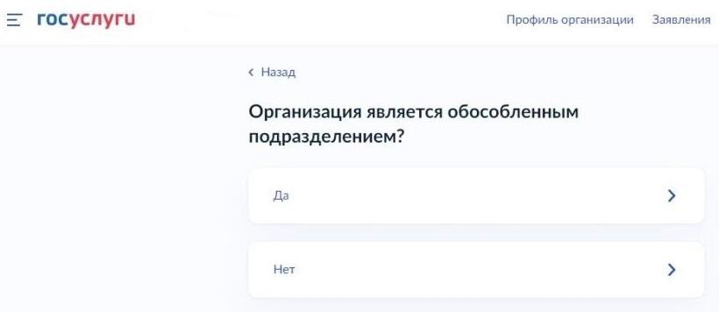
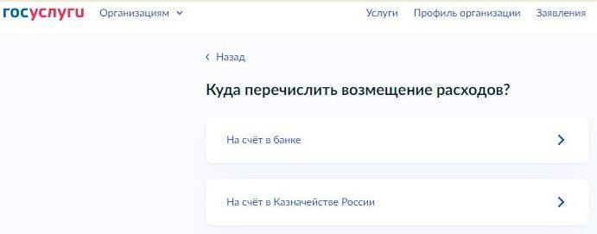
Шаг 6. Выбрать необходимый вариант: в случае если организация является обособленным подразделением или филиалом страхователя – выбрать ответ
«Да», если организация является юр. лицом – «Нет».
Шаг 7. Выбрать необходимый вариант куда необходимо перечислить возмещения расходов

Slide 5
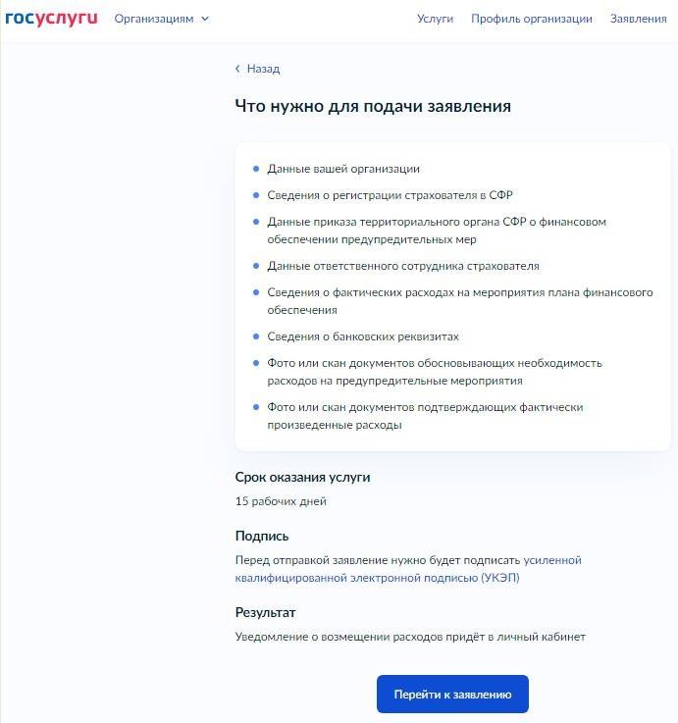
Шаг 8. Ознакомиться с информацией. Нажать кнопку «Перейти к заявлению».

Slide 6
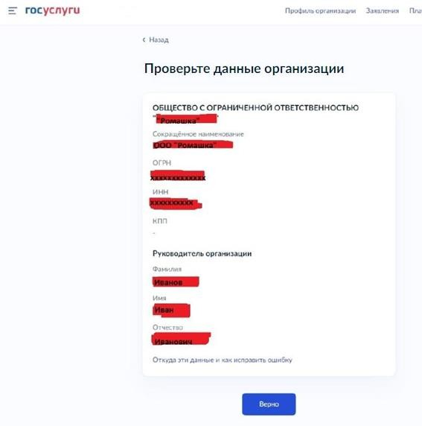
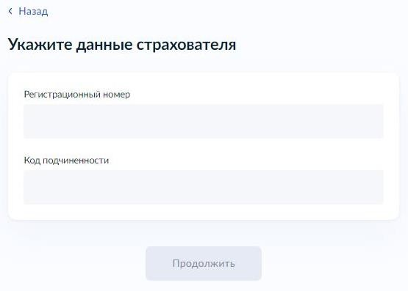
Шаг 9. Проверить сведения,
нажать
В случае
кнопку «Откуда эти данные и как
кнопку
«Верно».
если в
сведениях найдена ошибка, нажать исправить ошибку».
Шаг 10. Указать регистрационный номер по обязательному социальному страхованию (ФСС) -
10 знаков и код подчиненности - 5 знаков, для
страхователей зарегистрированных в Тюменской
области: для обособленных
юридических лиц подразделений -
- 72001, для
72002, для
индивидуальных предпринимателей 72003.
Если организация
подразделением или
является
филиалом,
обособленным
страхователя
указывается только регистрационный номер.

Slide 7
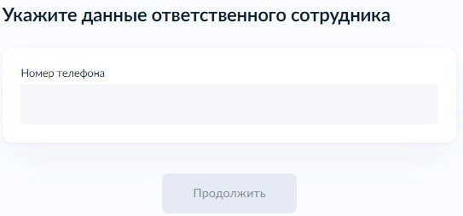
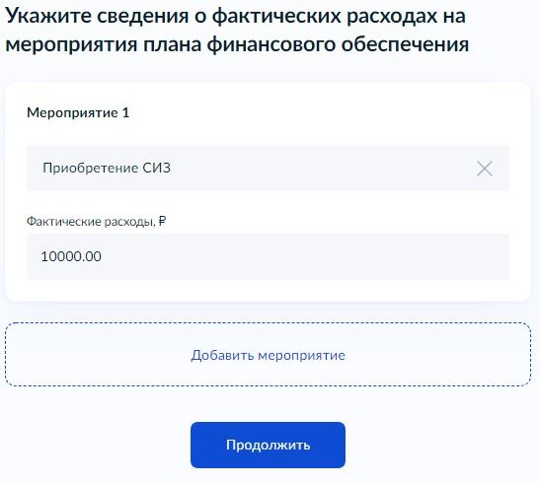
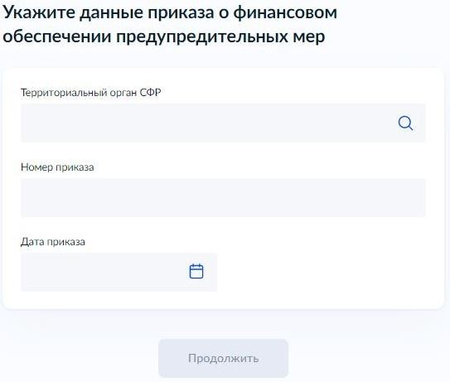
Шаг 11. Указать сведения о фактических расходах на мероприятия плана финансового обеспечения, выбирая из списка мероприятие, и проставив фактические расходы в рублях.
Шаг 12. Указать номер телефона ответственного сотрудника организации.
Шаг 13. Выбрать территориальный орган СФР и указать
реквизиты приказа (решения) – номер и дату решения.

Slide 8
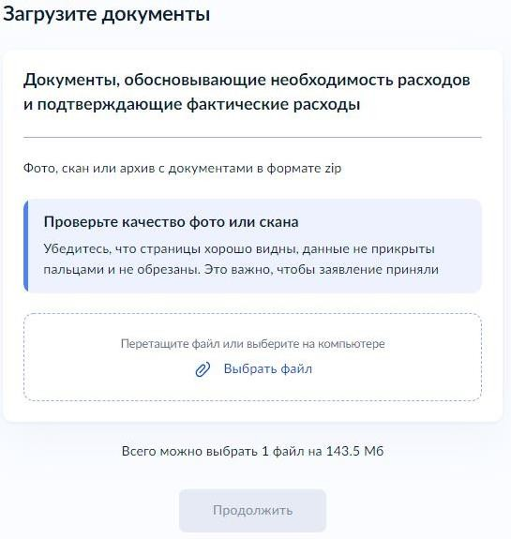
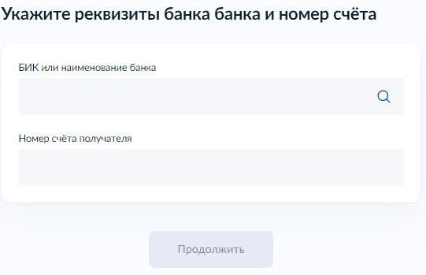
Шаг 14. Указать БИК или
Шаг 15.
Загрузить
документы,
наименование банка и номер счета организации для перечисления – 20 символов.
подтверждающие фактические расходы (цветное сканирование, 200-300 dpi) в формате ZIP-архива, нажатием на кнопку
«Выбрать файл».
Внимание! Бюджетные организации, учитывая
особенность
представляют
перечисления денежных средств,
(вкладывают в архив с
документами – см. шаг № 15) информацию о лицевом счете, открытом в УФК, КБК и ОКТМО.
Внимание! Размер файла не должен превышать 143,5 Мб. Это может перегрузить процесс подписания всего заявления (последний этап).

Slide 9
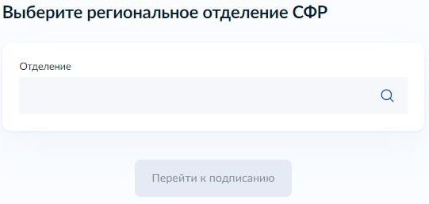
Шаг 16. Выбрать Отделение СФР по Тюменской области. Далее нажать кнопку «Перейти к подписанию».
Шаг 17. Подписать заявление, нажав клавишу «Перейти на подписание».
Телефон для предоставления консультаций и справок:
8 (3452) 799-742

